Slide 1
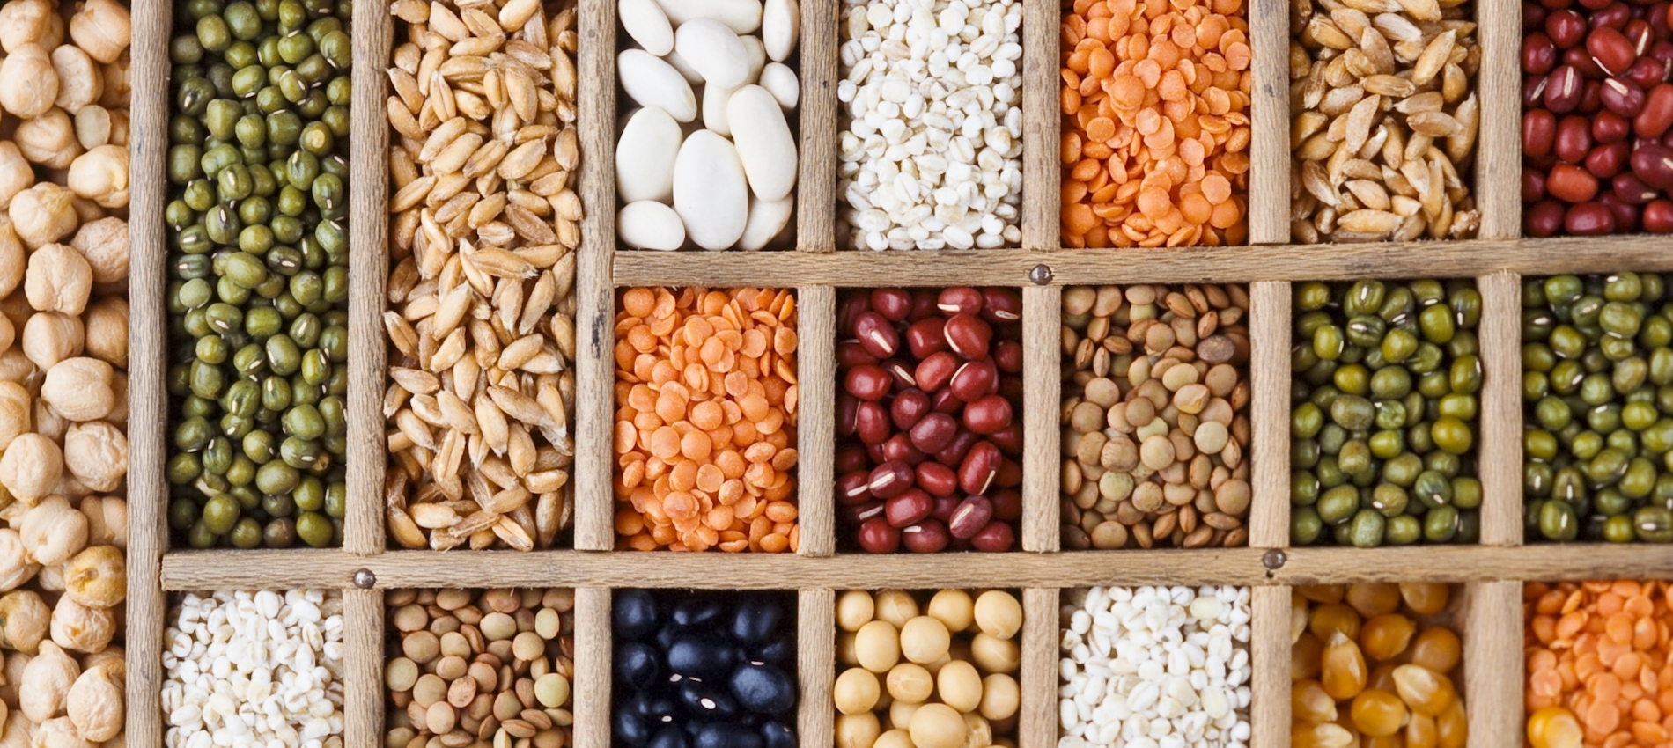
স্বাগতম

Slide 2
শিক্ষক পরিচিতি
মোঃ আবুল হাশেম
বিএসসি (অনার্স), এমএসসি (প্রাণিবিদ্যা)
সহকারি শিক্ষক
ছদাহা কেঁওচিয়া উচ্চ বিদ্যালয়
সাতকানিয়া, চট্টগ্রাম।
ইনডেক্স নং - ১১৪৪৯৩৯
ই-মেইলঃ m.a.hasem7181@gmail.com
মোবাইল নং- ০১৭১৭৫৩৮৩১০

Slide 3
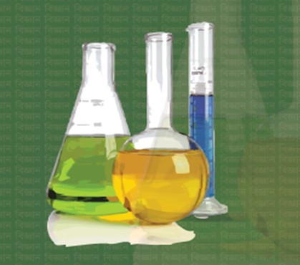
শ্রেণি: অষ্টম
বিষয়: বিজ্ঞান
অধ্যায়: চতুর্থ

Slide 4
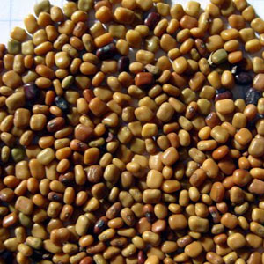
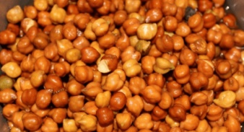
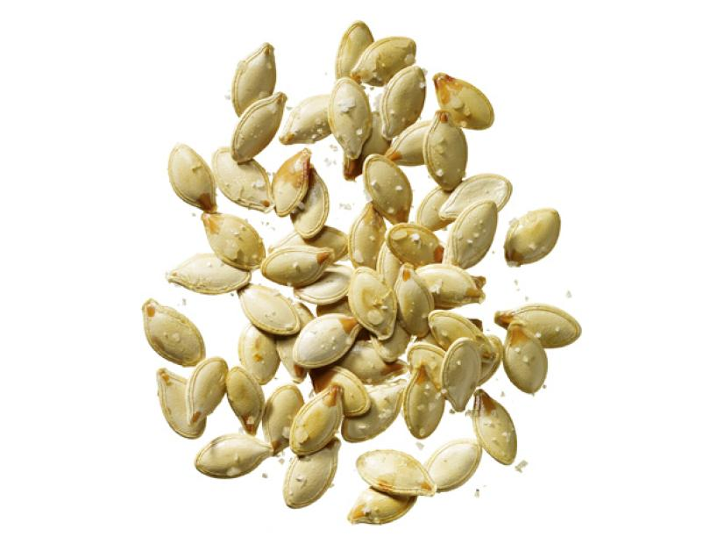
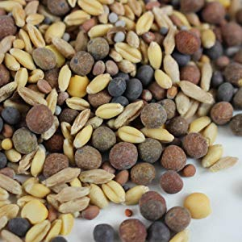
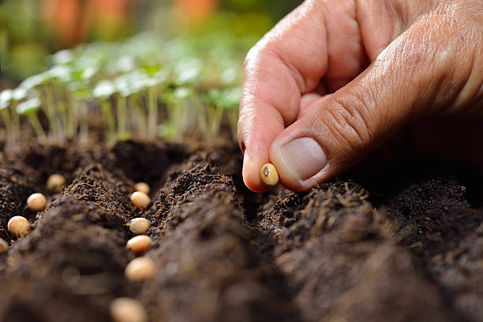
ছবিতে কী দেখছ?

Slide 5
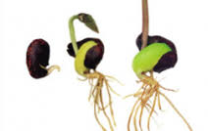
বীজের গঠন ও অঙ্কুরোদগম

Slide 6
শিখনফল
এই পাঠ শেষে শিক্ষার্থীরা…
১। বীজের বিভিন্ন অংশ চিহ্নিত করতে পারবে;
২। বীজের অঙ্কুরোদগমের প্রকারভেদ করতে পারবে;
৩। ছোলা বীজের অঙ্কুরোদগম প্রক্রিয়া ব্যাখ্যা করতে পারবে ।

Slide 7
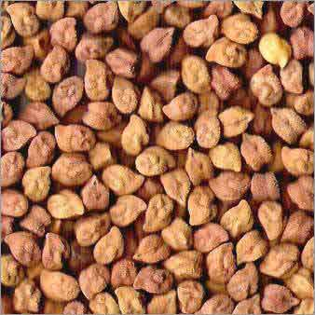
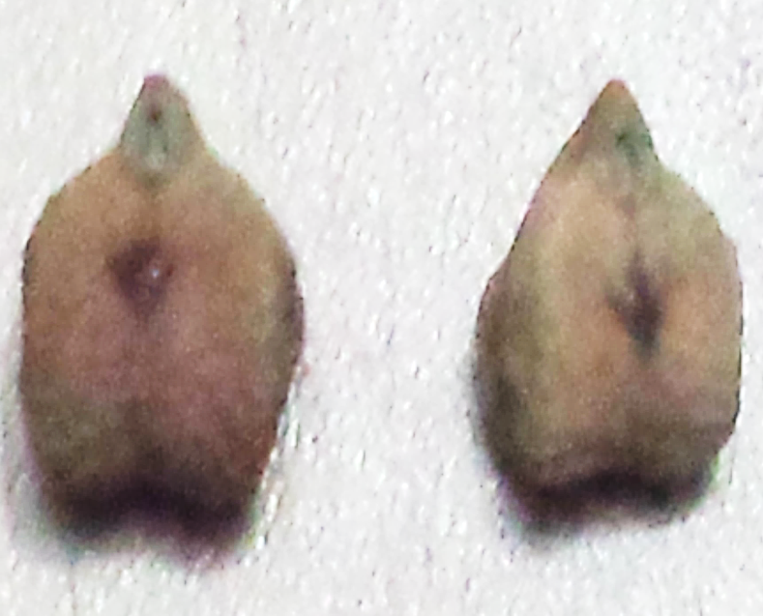
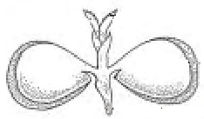
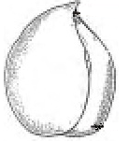
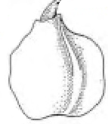
ছোলা জীবের গঠন
ডিম্বক রন্ধ্র
ভ্রুণকাণ্ড
ভ্রূণমূল
বীজপত্র্র
ভ্রূণমূল

Slide 8
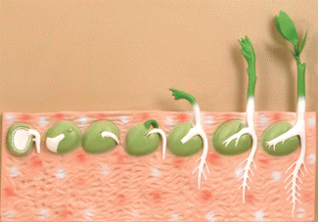
ভ্রুণকান্ডের নিচের অংশ হলো বীজপত্রাধিকাণ্ড
বীজপত্রাধিকাণ্ড
বীজপত্রাবকাণ্ড
ভ্রূণমূল
ভ্রূণমূলের উপরের অংশ হলো বীজপত্রাবকাণ্ড

Slide 9
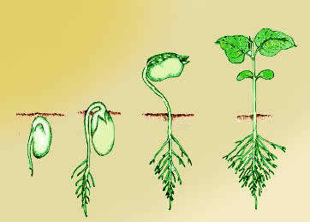
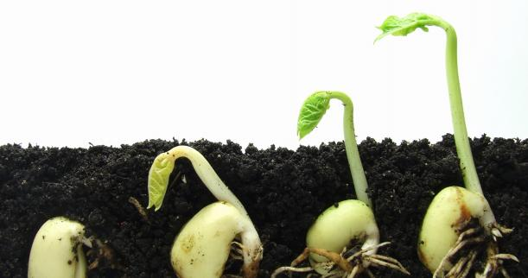
ছবিতে কী কী অঙ্কুরোদগম দেখছ?
মৃদভেদী অঙ্কুরোদগম
মৃদগত অঙ্কুরোদগম

Slide 10
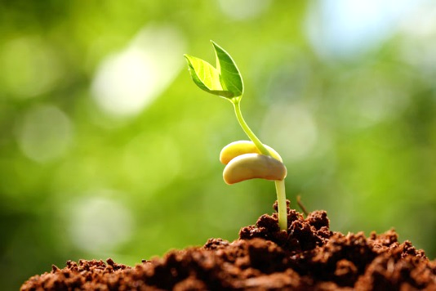
দলগত কাজ সময়: ৮ মি.
চিত্র ১
চিত্র ২
চিত্র ১নং, ২নং চিত্রের অবস্থা প্রাপ্ত হবে কি? উভয় ক্ষেত্রে অঙ্কুরোদগমের জন্য প্রয়োজনীয় উপাদানগুলো কী হতে পারে ।

Slide 11
মূল্যায়ন
1. অঙ্কুরোদগম কাকে বলে ?
2. অঙ্কুরোদগম কয় প্রকার ও কী কী ?
3. ছোলাবীজে কোন ধরণের অঙ্কুরোদগম হয়?
4. মৃদভেদী অঙ্কুরোদগমের একটি উদাহরণ দাও ।

Slide 12
বাড়ির কাজ
মৃদগত ও মৃদভেদী অঙ্কুরোদগম হয় এরূপ কয়েকটি পরিচিত উদ্ভিদের নামের তালিকা লিখে আনবে।

Slide 13
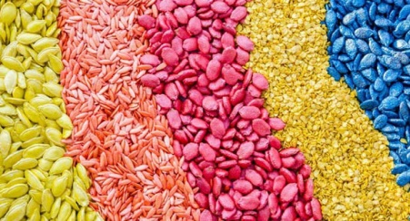
ধন্যবাদ

